Slide 1
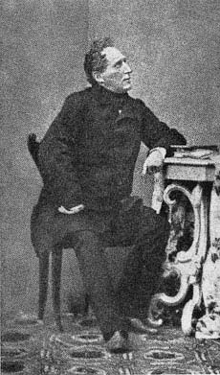
Janez Bleiweis

Slide 2
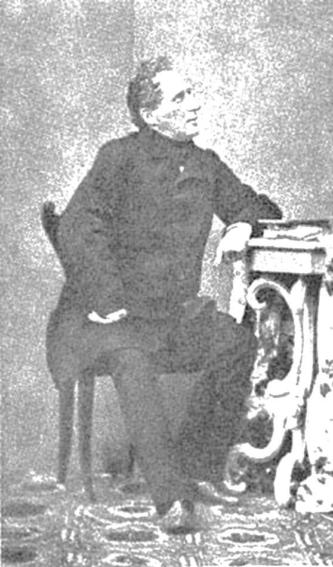
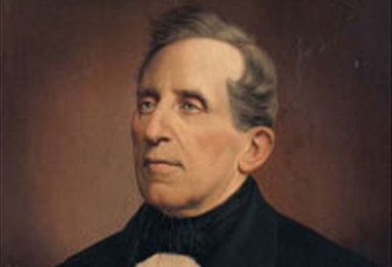
Njegovo polno ime se glasi Janez vitez Bleiweis plemič Trsteniški (Iz Trstenika)
Rodil se je 19. novembra 1808 v Kranju in umrl 29. novembra 1881 v Ljubljani.
Njegov priimek je bil iz zapisa Pleiweiss (Plajbes) spremenjen v zapis Bleiweis v času njegovega študija medicine in veterine na dunajski univerzi. Ne ve pa se točno kdaj. Tako je kranjska veja sorodnikov obdržala priimek Pleiweiss, ljubljanska pa Bleiweis.
Po poklicu je bil zdravnik, živinozdravnik, politik, časnikar, pisatelj, učitelj, vitez
V kabinetu

Slide 3
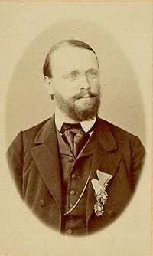
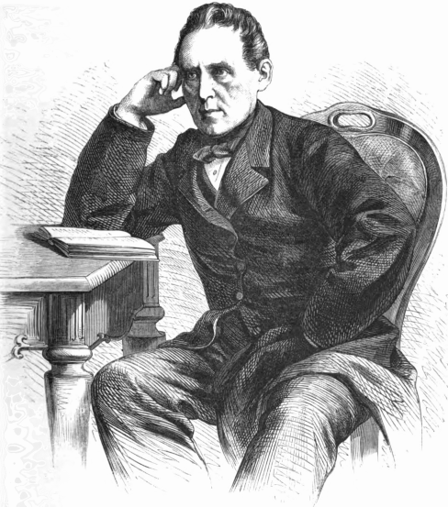
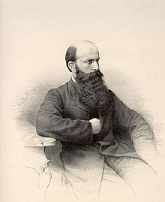
študij
Po dokončanem študiju medicine in veterine na Dunaju (1832) je leta 1833 dosegel magisterij iz porodništva. Leta 1835 je postal živinozdravnik.
Leta 1841 je postal profesor veterine in sodne medicine na ljubljanskem liceju. Leto pozneje je postal dosmrtni tajnik Kmetijske družbe za Kranjsko.
Leta 1843 je postal urednik Kmetijskih in rokodelskih novic. Skupaj z Lovrom Tomanom in Henrikom Etbinom Costo je sestavljal tako imenovano. »veliko trojico«, ki si je prizadevala za napredek slovenstva. V ta namen so ustanavljali društva – čitalnice.

Slide 4
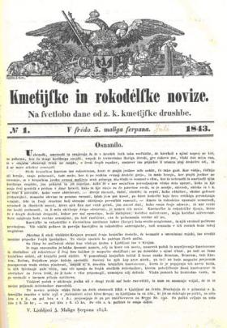
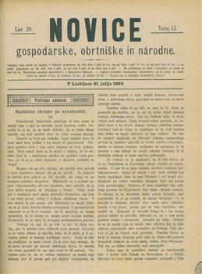
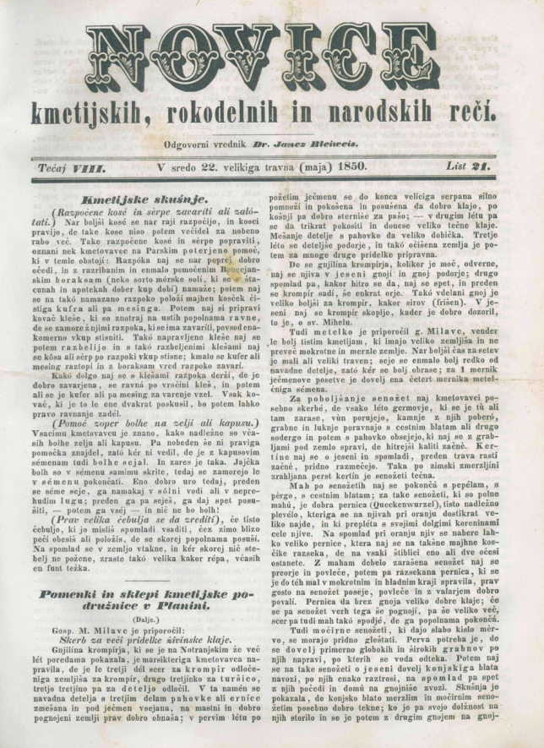
Kmetske in rokodelske novice
Urejal jih je polnih 38 let in zanj napisal množico člankov, čeprav za to ni prejemal plačila. S sestavki v Novicah, ki so izhajale enkrat tedensko, je skušal kmečko prebivalstvo navdušiti za koristne novosti in mu pomagati do potrebnega napredka.
Zaslužen je tudi za uvedbo enotnega črkopisa, ki je po hrvaškem književniku Ljudevitu Gaju dobil ime gajica.

Slide 5
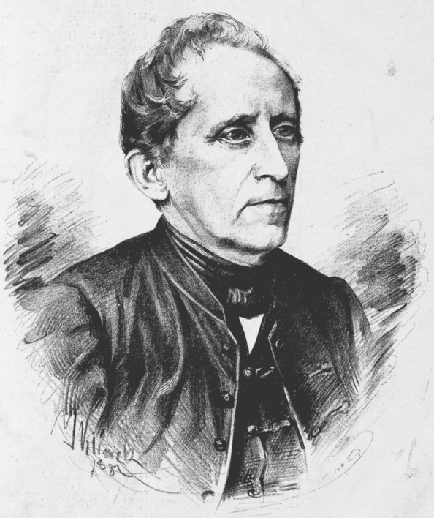
PRIZADEVANJA IN FUNKCIJE
Prizadeval si je za ustanovitev podkovske in živinozdravniške šole. Leta 1850 je ustanovil živinozdravniško šolo in postal njen dosmrtni predavatelj.
Med leti 1856 in 1874 je bil deželni živinozdravnik. Opravljal je številne javne funkcije: ljubljanski občinski svetnik (1850-1861, 1862-1868), član zdravstvene komisije za Kranjsko (1851-1870), dopisni član Društva srbske slovesnosti (1851), deželni poslanec ljubljanskega kmečkega okraja …

Slide 6
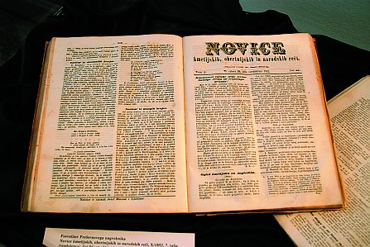
DelO
NOVICE kmetijskih, obertnijskih in narodnih reči.
Predaval je živinozdravilstvo na Mediko-kirurškem liceju, bil je učitelj na triletni Kmetijski šoli, in ravnatelj porodnišnice. Njegova naloga je bila preprečevanje in zatiranje kužnih bolezni med živalmi, kar pa zaradi pojava goveje kuge ni bilo preprosto.
Zaradi velikega vpliva, ki ga je imel kot strokovnjak in časnikar, ga je zaneslo tudi v politične vode. Že na prvih deželnih volitvah na Kranjskem leta 1861 je bil kar v treh volilnih okrajih izvoljen za poslanca.
Bleiweis je bil častni član številnih društev doma in na tujem, največje priznanje za njegovo delo pa sta bila veličastna manifestacija ob njegovi sedemdesetletnici in naziv »oče naroda«, po katerem ga poznamo še danes. Priznanje mu je izkazal tudi cesar Franc Jožef I., ki ga je nekaj mesecev pred smrtjo povzdignil v plemiča.

Slide 7
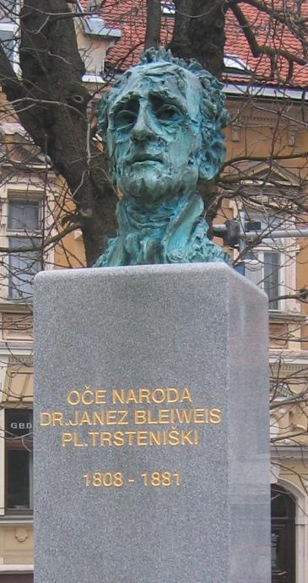
Napisal je vrsto poljudnih in znanstvenih del v zvezi z veterino. Ko je prevzel urejanje Kmetijskih in rokodelskih novic, v katerih je uporabljal slovenski jezik in pisavo gajico, je stopil v sam vrh slovenskega narodnega prebujenja.
V Kranju na pomembnega rojaka opozarja spominska plošča na pročelju njegove rojstne hiše v Tavčarjevi ulici 25 ter doprsni kip na marmornem podstavku kiparja Metoda Frlice, ki stoji ob stičišču Bleiweisove in Koroške ceste.
Do novosti je bil sprva nezaupljiv, a jih je podprl, če so se obnesle. Geslo Novic in verjetno tudi njega je bilo: »V diru časa utone, kdor z njim ne plava.«

Slide 8
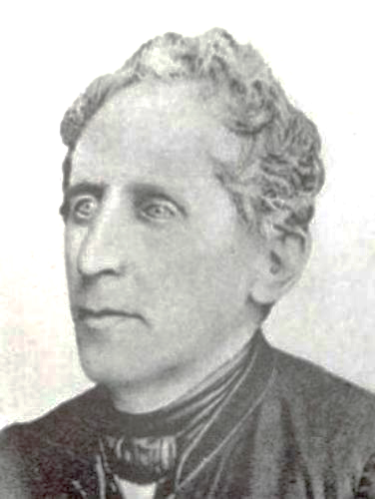
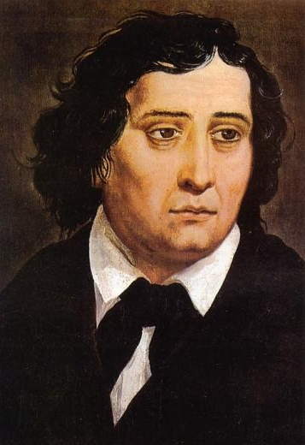
NASPROTOVANJA
Zavrnil je ilirizem, prav tako je nasprotoval konstruiranju panslovanskega jezika, ki ga je imel za »lunin jezik«. Do revolucije in naglih sprememb je imel negativen odnos. Zagovarjal je legitimizem, nasprotoval revoluciji in nagli nasilni odpravi fevdalizma. Rešitev kmečkih težav je postavljal v roke »pravičnega« cesarja. Zavzemal se je za mirno in ubogljivo čakanje na izboljšanja, ki jih bo prinesel čas.
S Francetom Prešernom Bleiweis ni veliko sodeloval, Prešeren je Bleiweisa in Novice kritiziral, vendar je tudi priznaval njihovo vrednost. Očital jim je predvsem nepoznavanje slovenskega jezika (Bleiweis je nekatere članke pisal in objavljal kar v nemščini) in robatost. Priznaval jim je vlogo pri razvoju slovenščine. Po nekateri virih pa naj bi bila tudi prijatelja.

Slide 9
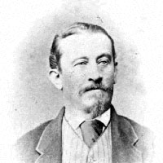
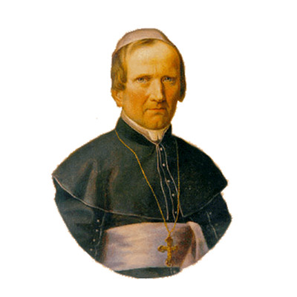
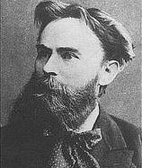
Bleiweis literature ni znal ceniti prav tako Prešernovih osebnoizpovednih umetniških del. Zanj je bila umetnost namenjena bujenju narodne zavesti in »gradnji našega jezika«.
Kot vodja staroslovencev je imel veliko nasprotnikov, med njimi je bil najbolj opazen Fran Levstik, ki se je iz Bleiweisa in njegove politike pogosto norčeval, tudi na račun samodrštva.
Nesoglasja je imel tudi z Josipom Stritarjem, ki je na Bleiweisov račun napisal satiro.
V dobrih odnosih pa je bil z Antonom Martinom Slomškom, s katerim si je tudi dopisoval, saj sta imela podobna stališča glede aktualnih dogajanj.

Slide 10
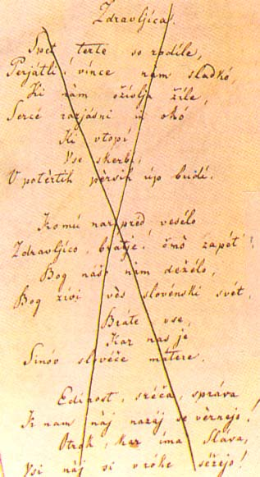
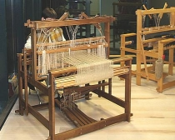
ZANIMIVOSTI
Prešernova Zdravljica leta 1846 ni dobila dovoljenja za objavo, ker je pozivala k svobodi in združitvi Slovencev, je pa bila objavljena in to prvič šele 26. aprila 1848 (revolucije) prav v Kmetskih in rokodelskih novicah.
Njegov priimek (Plajvajs) je najverjetneje izviral iz nemškega plajbes – kar pomeni svinčnik, in očitno je šlo že pri enem od njegovih prednikov za izobraženega človeka.
Družina Plajbes predstavlja začetek Kranjske tekstilne (in sploh) industrije. V Tavčarjevi ulici so začeli izdelovati vreče, kasneje kupili še 7 hiš ter se ukvarjali z vrečarstvom oz. tkalstvom.

Slide 11
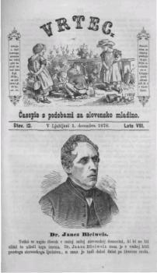
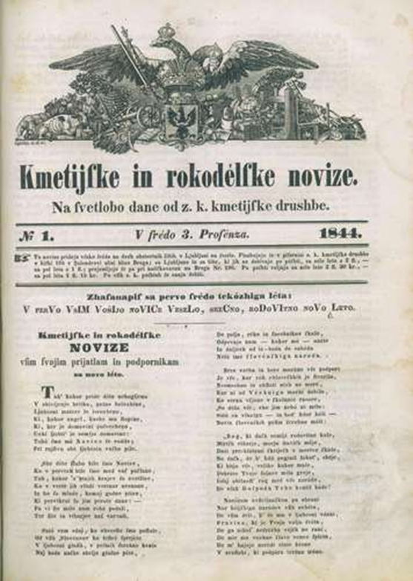
viri
http://nl.ijs.si/fedora/get/sbl:0150/VIEW/
http://www.dogaja.se/znanislovenci/5415/janez_bleiweis/
http://sl.wikipedia.org/wiki/Janez_Bleiweis
http://lytee.tourism-kranj.si/ZTK10_SI,,o_kranju,znani_kranjcani,dr._janez_bleiweis.htm
Zato pa še živimo - Peter Colnar
Učbenik
Časopis s podobami za slovensko mladino
Na svetlobo dane od z. k. kmetijske družbe

